Slide 1
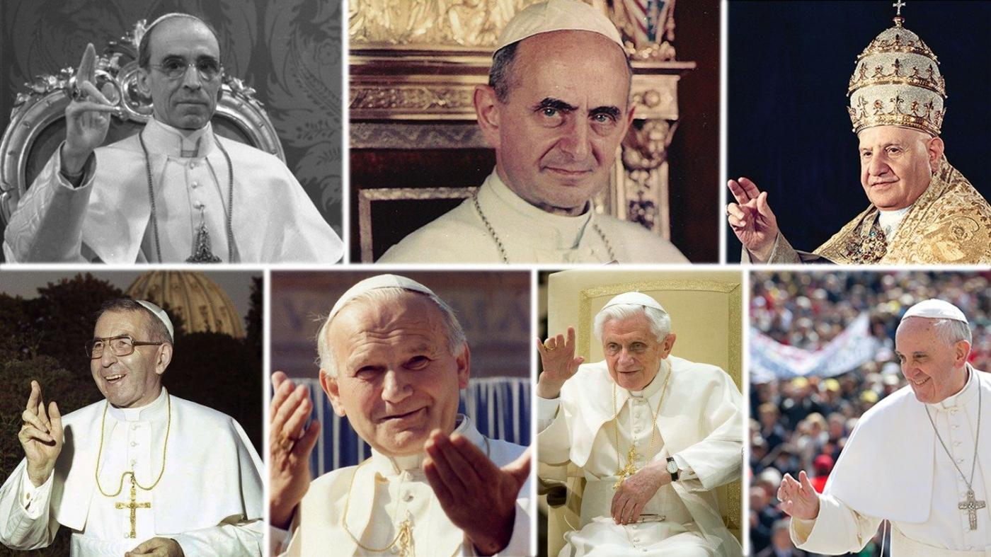




* “uso CREATIVO de las nuevas tecnologías para proclamar el Evangelio”
* “integrar los MMC al plan pastoral de la Iglesia”
* “difundir una recta opinión pública, con caridad y justicia”
* “los MMC deben ser promovidos con disciplina y moderación”
* “que todas las parroquias tengan una oficina de cine, como parte de la acción pastoral”
“hacer un correcto uso de los MMC, que no atenten vs dignidad humana”

Slide 2
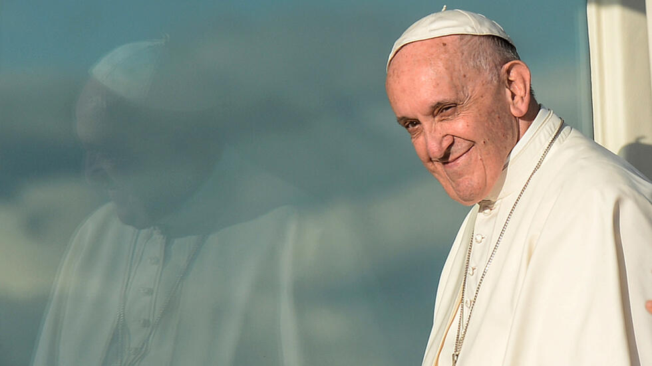
2022: «Escuchar con los oídos del corazón»
2023: Hablar con el corazón, «en la verdad y en el amor»
2024: Inteligencia artificial y sabiduría del corazón
para una comunicación plenamente humana. sólo recuperando la sabiduría del corazón “podremos leer e interpretar la novedad de nuestro tiempo y redescubrir el camino de una comunicación plenamente humana” en medio de los avances tan vertiginosos.

Slide 3


Mi identidad y misión
Católico practicante
Testimonio de mi fe
Comunico la verdad
Ética
Con Justicia
Caridad

Slide 4

El agente de Pastoral ante la IA
El comunicador católico tiene, antes que todo, ser un CONSTRUCTOR DE PAZ, asegurarse de que la IA sirve a la comunicación humana, reflejando los valores del Evangelio y las enseñanzas del magisterio la Iglesia.
Que todas sus creaciones, desarrollos, palabra, escucha sean para propiciar el encuentro, facilitar el diálogo, hacer que prevalezca la confianza y asegurar el compromiso por la Paz.

Slide 5
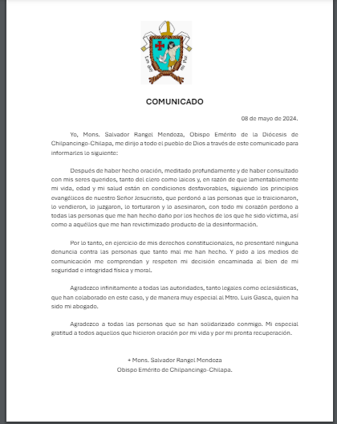
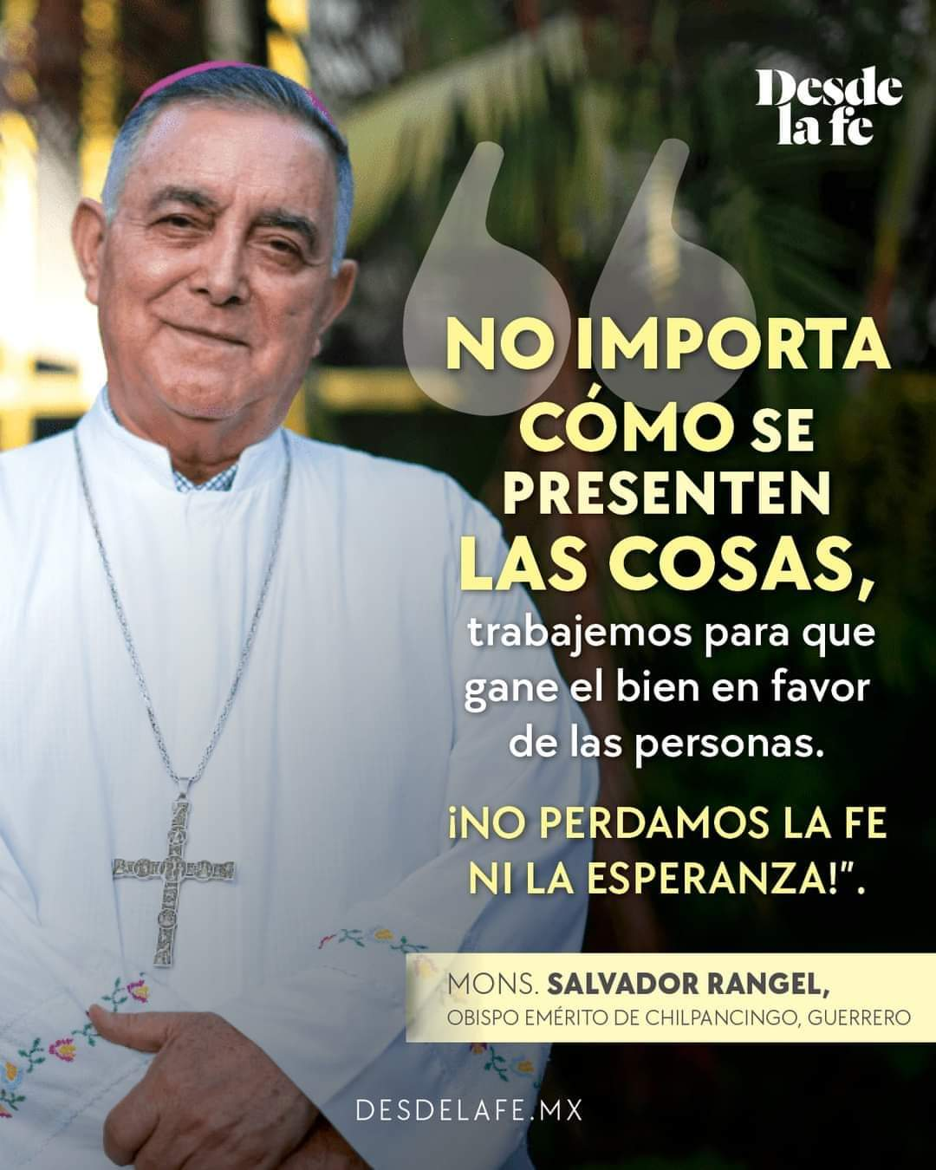

Slide 6
También es desafío, que aún con el uso de herramientas de IA y la velocidad con la que estas pueden facilitar la comunicación, se mantenga siempre la autenticidad, la transparencia y la empatía en las relaciones humanas.
Para ello, el comunicador tiene la responsabilidad de gestionar su tiempo, dominar el lenguaje, fundamentar con pensamiento crítico y presentar siempre datos, lo más objetivos posible, sobre la realidad y sobre todo distinguir con claridad, la diferencia entre hechos y opinión
DESAFIOS

Slide 7
Rescatar la importancia que tiene la comunicación
Volver a una comunicación que ponga en común
Custodiar que se comunique éticamente
Medios y sociedad, tenemos que velar por una comunicación que construya desde una filosofía crítica, pensante y dialogante, que constantemente se esté preguntando si realmente estamos cumpliendo o no con los objetivos.
DESAFIOS

Slide 8

Provocar una mayor interactividad
Comunicación activa, proactiva, participativa e interactiva, comprometida con el otro
DESAFIOS

Slide 9

Debemos ser más creativos, no con el afán de lograr mantener la atención o lograr la atención del otro a costa de bajar los niveles de esa comunicación o recurrir al morbo, al click bait, las fake news, o Deep fakes, a formas y lenguajes vulgares que ofenden la inteligencia humana y denigran a la persona.

Slide 10


Slide 11
Evitar la polarización
Propuesta
Enfatizar los puntos en común, y no las diferencias
Promover la búsqueda de la verdad. Hoy tenemos vicios que niegan la realidad como objeto a conocer.
Investigación periodística.
No sucumbiendo a la inmediatez, gran mal de nuestros días y vicio de quienes usamos las redes sociales.
Antes de compartir una nota, verificar fuentes, fechas y veracidad.
Propiciar el diálogo en la sociedad. Promover la escucha, evitar confrontaciones.
Evitar las cámaras de eco.
Realidad: los intelectuales influencers no son católicos. Debemos desarrollar la intelectualidad católica, que ésta llegue a los MMC

Slide 12
El agente de pastoral de la comunicación frente a la IA
Tiene que asegurarse de que la IA sirve a la comunicación humana, reflejando los valores del Evangelio y las enseñanzas De la Iglesia.

Slide 13
El agente de pastoral de la comunicación frente a la IA
1. Adaptación: Adaptarse a las nuevas tecnologías interactivas y métodos de evangelización sin comprometer los estándares éticos ni manipular información.
2. Autoridad y Autenticidad: Asegurar la claridad y veracidad de las fuentes y contenidos, especialmente cuando son generados por IA.
3. Pensamiento Crítico: Aprovechar la IA para apoyar, no reemplazar, el pensamiento crítico para un análisis más preciso y rápido.

Slide 14
El agente de pastoral de la comunicación frente a la IA
4. Integridad Ética: Utilizar la IA éticamente en diferentes niveles de comunicación, especialmente en entornos personales, comunitarios y educativos.
5. Responsabilidad Moral: La IA debe alinearse con los principios del Evangelio y la doctrina de la Iglesia, asegurando que los mensajes promuevan la enseñanza cristiana verdadera. Poner énfasis en evitar manipular las enseñanzas fundamentales de la Iglesia, y especialmente de su Magisterio Social como es la política, los DDHH, la acción caritativa.

Slide 15
El agente de pastoral de la comunicación frente a la IA
6. Privacidad y Confidencialidad: Priorizar la protección de datos personales y prestigio de todas las personas.
7. Consistencia con el Magisterio: Mantener la integridad de las enseñanzas de la Iglesia, distinguiendo claramente entre hechos y opiniones, y asegurando que la IA respete las verdades doctrinales. Cuidar de que no se habla en nombre de la Iglesia aunque se sea católico.
El uso de la IA en la comunicación católica debe armonizar con las enseñanzas de la Iglesia, evitando interpretaciones erróneas o distorsiones del mensaje del Evangelio

Slide 16

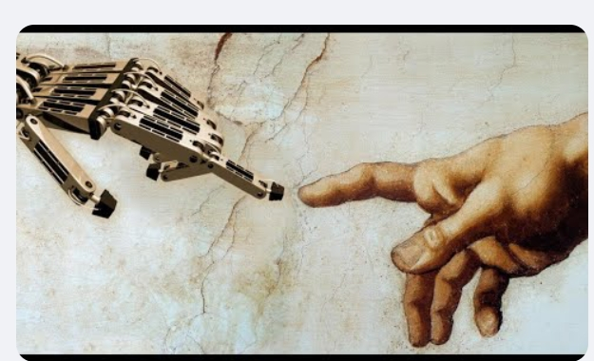
Comprender que estamos viviendo una nueva era
Vinculación y articulación con aliados para difusión de contenidos ó vertebración para reafirmar posturas de la Iglesia
Trabajar en equipo y buscar a las personas que pueden hacer lo que nosotros no podemos
Corazones Nuevos para:
MUNDOS NUEVOS
Invertir en la profesionalización del área
Capacitarse y capacitar
Misión: el arte de comunicar a Dios
Gracias

Slide 17
Como comunicadores si no vivimos la pasión por la verdad, no la vamos a encontrar, ni la vamos a sembrar.

